Slide 1
Chương 1 Thông tin và biểu diễn thông tin
GV:
Email:

Slide 2
Giới thiệu
Tin học là lĩnh vực có ứng dụng rộng lớn, chuyên nghiên cứu về việc tự động hóa xử lý thông tin với sự trợ giúp của máy tính điện tử.
Mục tiêu chương 1 cung cấp các kiến thức cơ bản và bao quát nhất về tin học:
Các khái niệm cơ bản về thông tin và tin học
Biểu diễn dữ liệu trong máy tính
Phần cứng máy tính
Phần mềm máy tính
Mạng máy tính

Slide 3
Nội dung
Thông tin và xử lý thông tin
Máy tính điện tử và phân loại
Tin học và các ngành liên quan
Phần cứng máy tính
Hệ điều hànhMạng máy tính

Slide 4
Các khái niệm cơ bản – Thông tin
Thông tin là sự phản ánh các sự vật, hiện tượng của thế giới khách quan và các hoạt động của con người trong đời sống xã hội.
Thông tin là một thông báo hay một bản tin nhận được để làm tăng sự hiểu biết của đối tượng nhận tin về một vấn đề nào đó.
Thông tin là cái để ta hiểu biết và nhận thức thế giới.
Thông tin được biểu diễn bởi dữ liệu.

Slide 5
Các khái niệm cơ bản – Dữ liệu
Dữ liệu là những con số, những ký tự, những ký hiệu, những tín hiệu… thuần túy, rời rạc có thể quan sát hoặc đo đếm được.
Chỉ số chứng khoán, Nhiệt độ cơ thể, Hóa đơn bán hàng, Ảnh mây vệ tinh, Tín hiệu đèn đỏ…
Dữ liệu sau khi được xử lý sẽ cho ta thông tin.
Nhiệt độ cơ thể cho biết tình trạng sức khỏe
Hóa đơn bán hàng cho biết doanh thu bán hàng…
Thông tin chứa đựng ý nghĩa còn dữ liệu là vật mang thông tin.

Slide 6
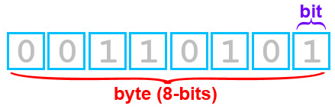
Đơn vị đo thông tin
Dữ liệu lưu trữ trong máy tính có thể đo lường được độ lớn hay còn gọi là dung lượng thông qua các đơn vị đo thông tin.
Đơn vị cơ bản nhất để đo thông tin là bit (Binary Digit).
bit là lượng thông tin nhỏ nhất của bộ nhớ máy tính được dùng để lưu trữ một trong hai kí hiệu 0 hoặc 1 còn gọi là bit 0 hoặc bit 1.

Slide 7
Đơn vị đo thông tin
Một số đơn vị đo thông tin khác:
Byte 1 byte = 8 bits
KiloByte 1KB = 2¹⁰ byte = 1024 byte
MegaByte 1MB = 2¹⁰KB
GigaByte 1GB = 2¹⁰MB
TeraByte 1TB = 2¹⁰GB
PetaByte 1PB = 2¹⁰TB
ExaByte 1EB = 2¹⁰PB
ZettaByte 1ZB = 2¹⁰EB
YottaByte 1YB = 2¹⁰ZB

Slide 8
Các khái niệm cơ bản - Tin học
Tin học là ngành khoa học nghiên cứu các phương pháp, công nghệ và kỹ thuật nhằm tổ chức, lưu trữ và xử lý thông tin một cách tự động với sự trợ giúp của các thiết bị điện tử đặc biệt là máy vi tính.
Các chuyên ngành chính trong tin học:
Công nghệ thông tin
Hệ thống thông tin
Khoa học máy tính
Công nghệ phần mềm
Mạng máy tính
Hệ thống thông tin quản lý…

Slide 9
Xử lý thông tin

Slide 10
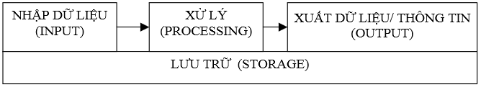
Xử lý thông tin
Nhập dữ liệu: Chuyển đổi dữ liệu ở thế giới thực thành dữ liệu trong máy tính thông qua các thiết bị đầu vào.
Xử lý dữ liệu: Biến đổi, phân tích, tổng hợp... những dữ liệu ban đầu để có được những thông tin mong muốn.
Xuất thông tin: Chuyển đổi dữ liệu trong máy tính sang dạng thông tin ở thế giới thực thông qua các thiết bị đầu ra.
Lưu trữ: Quá trình nhập dữ liệu, xử lý và xuất thông tin đều có thể được lưu trữ trong bộ nhớ máy tính.

Slide 11
Các khái niệm cơ bản – Máy tính điện tử
Là một thiết bị điện tử dùng để lưu trữ và xử lý thông tin theo các chương trình định trước do con người lập ra.
Máy tính xuất hiện ở hầu hết mọi nơi trong đời sống xã hội của con người, hỗ trợ con người thực hiện các công việc một cách nhanh chóng và tối ưu.
Máy tính có thể được thiết kế chuyên dụng trong việc tổ chức, lưu trữ và xử lý số liệu…
Ngoài ra có thể được nhúng trong các thiết bị điện tử khác như lò vi sóng, thiết bị siêu âm…

Slide 12
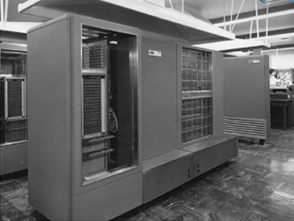
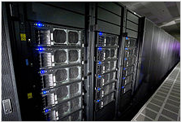
Phân loại theo kích thước, tính năng
Siêu máy tính (Super Computer)
The IBM 704 is the world's first
super-computer (1956)
Siêu máy tính ROADRUNNER của IBM đạt
1,026 triệu tỷ phép tính/s với sự giúp sức
của 12.960 vi xử lý mã hiệu Cell và Opteron
(2008)

Slide 13
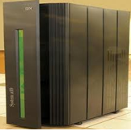
Phân loại theo kích thước, tính năng
Máy tính lớn (Mainframe Computer)
Máy chủ Mainframe IBM system z10 BC đã có mặt tại ngân hàng VietinBank 4/2012

Slide 14
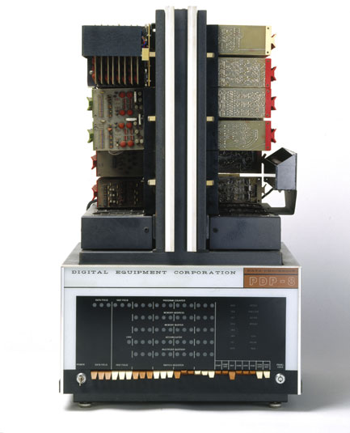
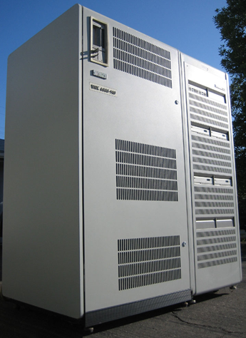
Phân loại theo kích thước, tính năng
Máy tính mini (Minicomputer)
The first Mini Computer
VAX 6000-510 Mini Computer

Slide 15
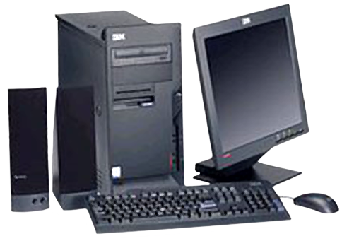
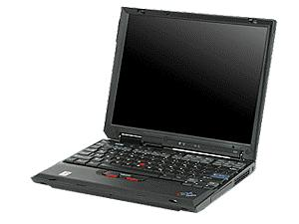
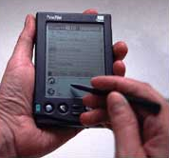
Phân loại theo kích thước, tính năng
Máy tính cá nhân (Personal Computer)
Personal Computer
Laptop
DPA

Slide 16
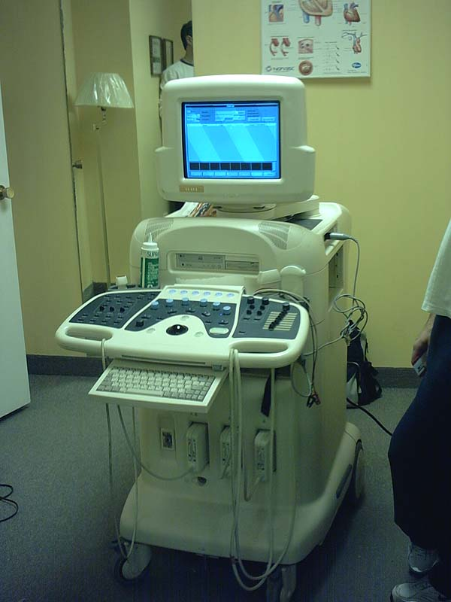
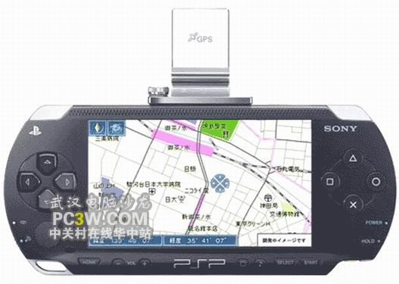

Phân loại theo kích thước, tính năng
Máy tính chuyên dụng (Special purpose computer)
Máy tính điều khiển máy bay
Máy siêu âm
Máy định vị toàn cầu

Slide 17
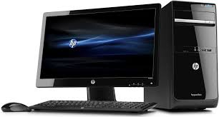
Phân loại theo đặc điểm sử dụng
Máy tính để bàn
Được sử dụng nhiều trong gia đình, trường học và cơ quan doanh nghiệp.
Thường đặt cố định tại một vị trí trong phòng và có thể để trên mặt bàn, bên cạnh hoặc dưới mặt bàn làm việc.
Có tính ổn định cao, cấu hình mạnh, xử lý dữ liệu với tốc độ nhanh, khả năng xử lý các tập tin đa phương tiện.
Giá thành rẻ và bền.

Slide 18
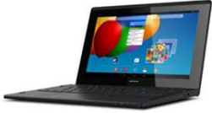
Phân loại theo đặc điểm sử dụng
Máy tính xách tay (laptop)
Được thiết kế nhỏ gọn, tất cả các thành phần tích hợp trong một đơn vị duy nhất.
Tiện lợi, dễ vận chuyển và khả năng không cần nguồn điện vì sử dụng nguồn pin có thể được sạc lại.
Cấu hình không mạnh như máy tính để bàn và có giá thành cao.

Slide 19
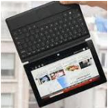
Phân loại theo đặc điểm sử dụng
Notebook
Có thiết kế tương tự như máy tính xách tay nhưng kích thước nhỏ, nhẹ và ít tốn kém hơn.
Khả năng lưu trữ và xử lý thông tin của Notebook yếu hơn nhiều máy tính xách tay, chúng có thể không có ổ đĩa CD-ROM.
Phù hợp với các ứng dụng văn phòng
như soạn thảo, trình chiếu văn bản,
truy cập Internet để trao đổi thông tin...

Slide 20
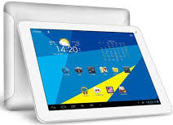
Phân loại theo đặc điểm sử dụng
Máy tính bảng
Thiết kế nhỏ gọn với kích thước màn hình chỉ 7 inch hay 10 inch, dễ dàng cầm gọn trong lòng bàn tay.
Sử dụng bàn phím ảo và màn hình cảm ứng với khả năng đa chạm, mang lại trải nghiệm tương tác hấp dẫn.
Khởi động nhanh, thời gian dùng pin lâu, khả năng vượt trội trong việc truy cập internet và giải trí.

Slide 21
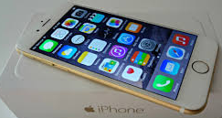
Phân loại theo đặc điểm sử dụng
Điện thoại thông minh
Thiết bị điện toán di động cầm tay, thực hiện và quản lý các cuộc gọi thoại, gửi tin nhắn thoại, tin nhắn văn bản…
Chụp ảnh, quay video với độ sắc nét cao, lướt web và truy cập email dễ dàng...
Màn hình cảm ứng với bộ nhớ hệ thống tích hợp và hỗ trợ thẻ nhớ để có thể lưu trữ dữ liệu.
Có khả năng tích hợp và đồng bộ
hóa dữ liệu với máy tính cá nhân.

Slide 22
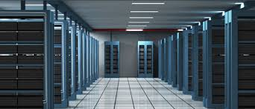
Phân loại theo đặc điểm sử dụng
Máy chủ
Là một máy tính chuyên dụng được thiết kế với tốc độ tính toán nhanh, dung lượng lớn.
Hiệu suất làm việc cao và tỷ lệ hỏng thấp, có khả năng chạy liên tục và thường bao gồm hệ thống nguồn điện dự phòng.
Máy chủ thường cung cấp các dịch vụ thiết yếu qua mạng internet: database server, mail server, web server…

Slide 23

Biểu diễn thông tin trong máy tính
Thông tin biểu diễn trong máy tính gồm 2 loại:
Thông tin số
Thông tin phi số
Mọi thông tin trong máy tính đều được mã hóa bởi một chuỗi các ký tự 0 và 1 tương ứng với bit 0 và bit 1 để máy tính có thể nhận biết và xử lý.

Slide 24
Biểu diễn thông tin số
Một số có thể được biểu diễn dưới nhiều dạng khác nhau tùy theo từng hệ đếm.
Hệ đếm gồm một tập các ký hiệu và quy tắc sử dụng các ký hiệu đó để biểu diễn và xác định giá trị các số.
Mỗi ký hiệu là một ký số (digit), số lượng các ký số trong một hệ đếm gọi là cơ số (base) của hệ đếm đó.

Slide 25
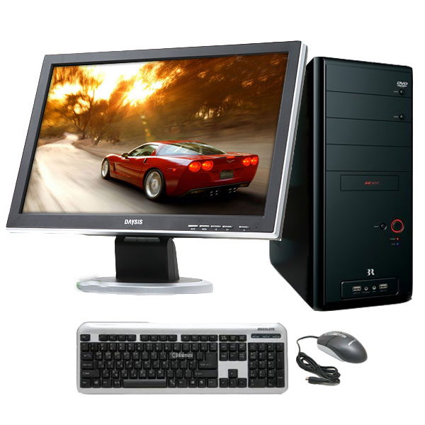
Phần cứng máy tính

Slide 26
Phần cứng máy tính
Phần cứng (Hardware): là tất cả các thiết bị, linh kiện điện tử được chế tạo và kết nối với nhau theo một thiết kế đã định trước để tạo nên một chiếc máy tính điện tử.
Các thiết bị này có thể nhìn thấy, chạm vào được và thực hiện các công việc về mặt vật lý của máy tính.

Slide 27
Các thành phần cơ bản của máy tính
Khu vực ngoại vi
Bộ nhớ
Bộ nhớ ngoài
Thiết bị vào
Khu vực trung tâm
Thiết bị ra
Bộ nhớ trong
Bộ xử lý
Bộ số học và logic
Bộ điều khiển

Slide 28
Cấu trúc cơ bản của máy tính
Đơn vị xử lý trung tâm (CPU – Central Processing Unit).
Bộ nhớ máy tính (Memory).
Thiết bị vào ra (Input/Output Device).

Slide 29
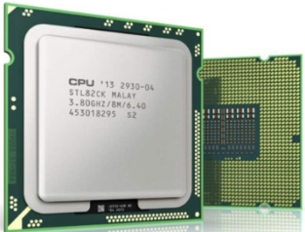
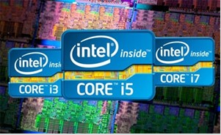
Đơn vị xử lý trung tâm (CPU)
Được ví như bộ não của máy tính, xử lý các tác vụ của máy tính và điều khiển thiết bị ngoại vi.
Chức năng chính:
Điều khiển.
Tính toán.
3 bộ phận chính:
Đơn vị tính toán số học và logic (ALU: Arithmetic Logic Unit)
Đơn vị điều khiển (CU: Control Unit)
Các thanh ghi (Registers)
Notes:
Thiết bị ngoại vi kết nối với CPU bằng một hệ thống đường dẫn điện gọi là BUS: BUS dữ liệu, BUS địa chỉ và BUS điều khiển.

Slide 30
Đơn vị xử lý trung tâm (CPU)
Đơn vị tính toán số học và logic - Arithmetic Logic Unit:
Dùng để thực hiện tính toán số học (cộng, trừ, nhân, chia)
Suy luận dữ liệu (so sánh lớn, nhỏ, bằng,…).
Đơn vị điều khiển - Control Unit:
Giải mã các lệnh của chương trình và tạo ra tín hiệu điều khiển các bộ phận của máy tính.
Điều phối các hoạt động xuất nhận dữ kiện và xử lý dữ kiện, hiển thị thông tin và lưu trữ thông tin.
Thanh ghi - Register: là phần tử nhớ tạm trong bộ vi xử lý dùng để lưu dữ liệu và địa chỉ nhớ trong máy đang thực hiện tác vụ với chúng.

Slide 31
Bộ xử lý trung tâm
Tốc độ của CPU (Hezt) là yếu tố quan trọng xác định hiệu suất làm việc tổng thể của máy tính.
Hertz (Hz) là đơn vị đo tốc độ xung nhịp bên trong máy tính tức là số lần dao động được thực hiện trong 1 giây.
Giá trị này càng lớn thì khả năng xử lý của máy tính càng nhanh.
1 KHz = 1 000 Hz = 1 000 tác vụ /1s
1 MHz = 1 000 000 Hz = 1 000 000 tác vụ /1s
1 GHz = 1 000 000 000 Hz = 1 000 000 000 tác vụ /1s
Tốc độ bộ VXL năm 1981: 4,7 MHz (4 700 000 tác vụ/1s).
Tốc độ bộ VXL core i7 hiện nay: 4,5 GHz (4 500 000 000 tác vụ/1s)

Slide 32
Bộ nhớ (Memory)
Bộ nhớ dùng để lưu trữ thông tin trong máy tính.
Phân loại:
Bộ nhớ trong
Bộ nhớ ngoài.

Slide 33
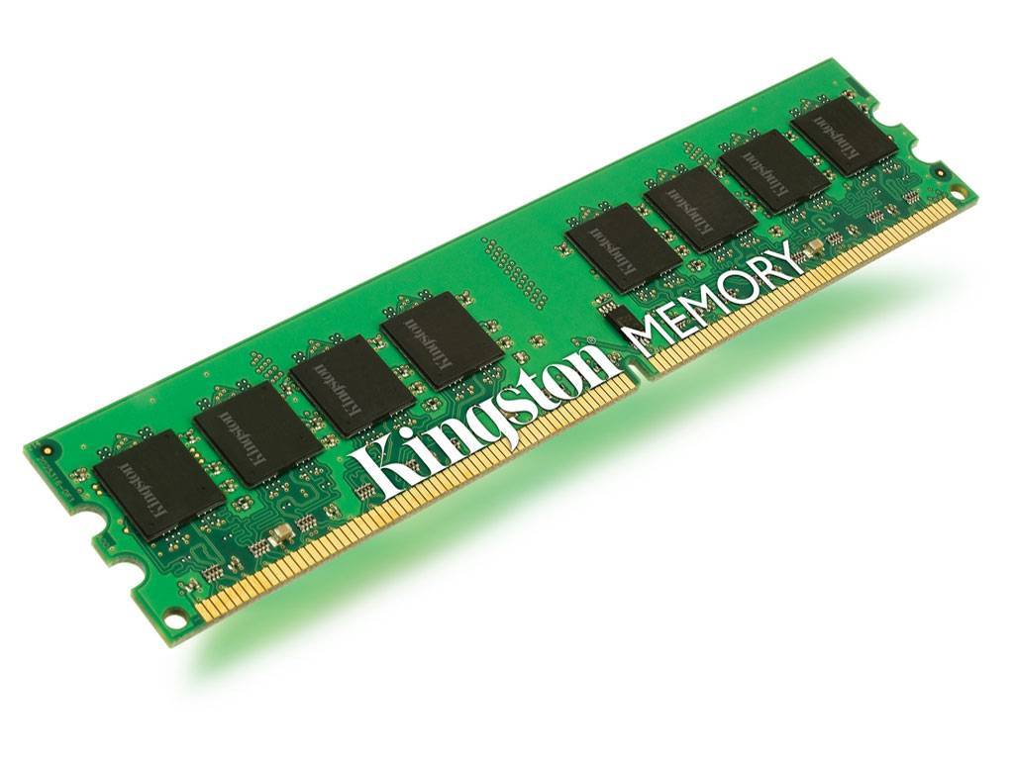
Bộ nhớ trong (Main memory)
Chứa chương trình và dữ liệu
bộ nhớ RAM
RAM (Random Access Memory): là loại bộ nhớ có thể ghi và đọc.
Lưu chương trình, dữ liệu, kết quả trung gian trong quá trình xử lý.
Dữ liệu có thể đọc và ghi dễ dàng trên RAM.
Thông tin trên RAM chỉ tồn tại khi máy tính còn đang hoạt động.

Slide 34
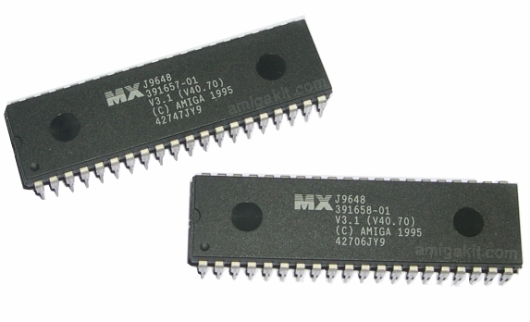
Bộ nhớ trong (Main memory)
Bộ nhớ ROM
ROM (Read Only Memory): là loại bộ nhớ chỉ đọc.
Lưu trữ các chương trình hệ thống đã được cài đặt cố định khi sản xuất: chương trình kiểm tra các thiết bị của máy, chương trình khởi động, chương trình nhập xuất...
Khi bật máy, các chương trình sẽ tự động được thi hành.
Dữ liện ghi trong ROM không bị mất đi khi mất điện hoặc tắt máy.

Slide 35

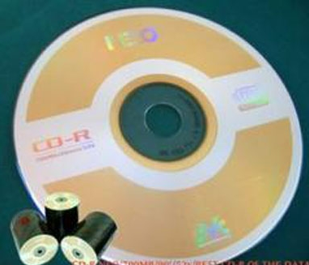
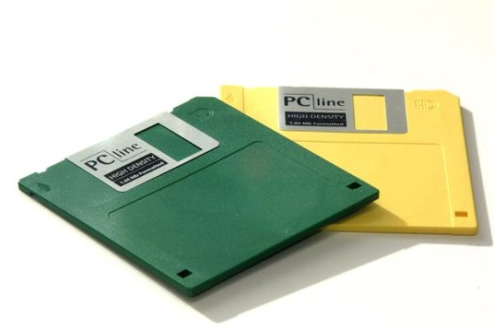
Bộ nhớ ngoài
Lưu dữ liệu và chương trình của người sử dụng.
Đặc điểm
dung lượng lưu trữ lớn hơn so với bộ nhớ trong.
dùng bộ nhớ ngoài để đọc và ghi dữ liệu và thông tin của bộ nhớ ngoài không bị mất khi máy bị tắt.
đĩa từ (đĩa mềm, đĩa cứng, usb), đĩa quang…

Slide 36
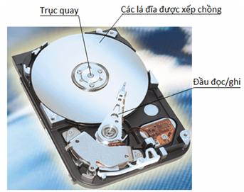
Bộ nhớ ngoài
Ổ đĩa cứng:
Là nơi lưu trữ lâu dài hệ điều hành, phần mềm và mọi dữ liệu của máy tính với dung lượng lớn (hiện nay ~ 500GB)
Gồm các đĩa từ xoay quanh một trục quay, mỗi đĩa từ được bao phủ một lớp từ tính bên ngoài để ghi thông tin
Mỗi mặt đĩa có một tập các vòng tròn gọi là các rãnh ghi (track), mỗi rãnh lại được chia
thành các cung (sector), đây là
nơi đầu đọc/ghi sẽ đọc và lưu trữ
dữ liệu.

Slide 37
Bộ nhớ ngoài
Ổ đĩa quang:
Được thiết kế để đọc/ghi dữ liệu từ đĩa CD–Compact Disc hoặc đĩa DVD - Digital Versatile Disc, thường được gọi là ổ đĩa CD, ổ đĩa DVD.
Sử dụng thiết bị phát ra tia laser chiếu vào bề mặt đĩa quang và phản xạ lại trên đầu thu sau đó được giải mã thành tín hiệu để đọc hoặc ghi trên đĩa.
Tốc độ đọc hoặc ghi dữ liệu: 16X, 24X, 52X… với X là đơn vị đo tốc độ đọc dữ liệu của ổ đĩa, 1X có giá trị là 150 Kbps (đọc 150 Kilobyte dữ liệu trong một giây).
Ổ đĩa CD-R/DVD-R: chỉ có thể đọc dữ liệu, ổ đĩa CD-RW/DVD-RW: có thể đọc và ghi dữ liệu lên đĩa quang.

Slide 38
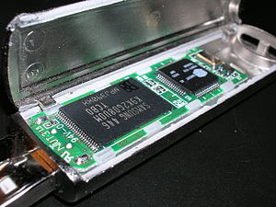
Bộ nhớ ngoài
Ổ đĩa USB Flash:
Kích thước nhỏ nhẹ, cơ động, độ tin cậy và tuổi thọ cao.
Sử dụng bộ nhớ flash với đặc điểm cho phép ghi và đọc dữ liệu nhiều lần với tốc độ nhanh.
Dung lượng phổ biến hiện nay thường là 4GB, 8GB, 16GB... và nhiều hơn nữa.
Để truy cập dữ liệu trong ổ USB, cần kết nối ổ với một đầu nối USB sử dụng chuẩn type-A với 3
thế hệ chuẩn giao tiếp 1.0, 2.0, 3.0
Chuẩn 2.0 đang được sử dụng rộng rãi
với tốc độ cao. Chuẩn3.0 mới xuất hiện
và có tốc độ nhanh hơn chuẩn 2.0.

Slide 39
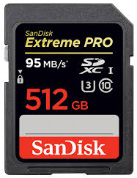
Bộ nhớ ngoài
Thẻ nhớ:
Là một dạng bộ nhớ mở rộng của các thiết bị số cầm tay như Máy tính bảng, Điện thoại di động, Máy ảnh số và nhiều thiết bị giải trí khác…
Nhỏ gọn và sử dụng công nghệ flash để ghi dữ liệu, đồng thời có dung lượng lưu trữ đa dạng 2GB, 4GB, 8GB, 16GB... đặc biệt có thể lên tới 512GB.
Máy tính có thể đọc/ghi dữ liệu của thẻ
nhớ từ các thiết bị số thông qua các đầu
đọc thẻ (Card Reader) có chuẩn giao tiếp
USB, một số máy tính xách tay được tích
hợp sẵn đầu đọc thẻ.

Slide 40
Thiết bị ngoại vi
Gồm tất cả các thiết bị dùng để nhập/xuất dữ liệu trong máy tính.
Thiết bị nhập
Thiết bị xuất
Có những thiết bị có thể vừa là thiết bị nhập vừa là thiết bị xuất như màn hình cảm ứng, ổ đĩa…

Slide 41
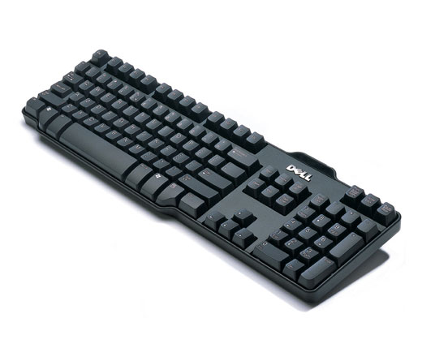
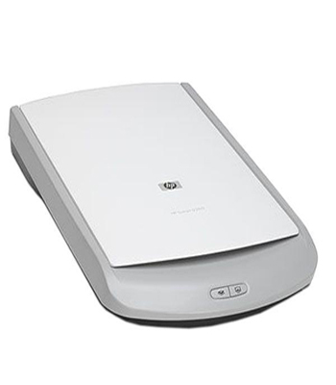
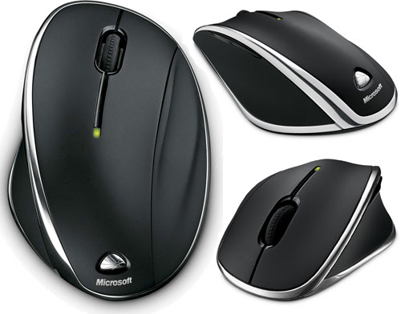
Thiết bị nhập (input)
Đưa thông tin vào máy tính để xử lý.
Các thiết bị nhập thông dụng như
chuột, bàn phím, máy quét, webcam…

Slide 42
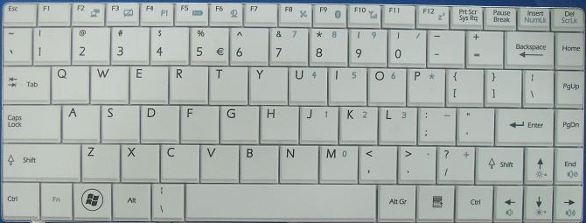
Thiết bị ngoại vi
Bàn phím – Keyboard
Là thiết bị thông dụng để đưa thông tin vào RAM dưới dạng mã ASCII, có hai loại: 64 phím đối với máy tính xách tay , 101 phím đối với các máy để bàn.
Được thiết kế tối ưu nhằm hỗ trợ tối đa người dùng trong quá trình nhập liệu và giảm các chấn thương lên cổ tay.

Slide 43
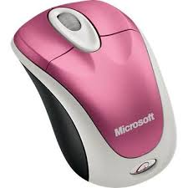
Thiết bị ngoại vi
Chuột– Mouse
Là thiết bị dùng tiện lợi trong các phần mềm có giao diện cửa số/menu/biểu tượng, cho phép người dùng dễ dàng lựa chọn một đối tượng bằng cách di chuyển con trỏ chuột tới đối tượng đó và kích các nút chuột trái hoặc chuột phải.
Bao gồm nhiều loại: chuột có dây hoặc không dây: chuột có dây sử dụng một viên bi nhỏ đặt bên trong, chuột không dây sử dụng ánh sáng quang học hoặc công nghệ đi-ốt;
Chuột chỉ có 2 phím bấm gồm nút chuột
trái và nút chuột phải hoặc chuột có thêm
một bánh xe ở giữa để lăn chuột…

Slide 44
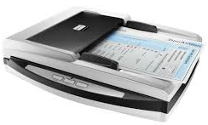
Thiết bị ngoại vi
Máy quét - Scanner
Có khả năng chụp lại hình ảnh trên các tài liệu giấy rồi đưa vào máy tính dưới dạng số hóa.
Gồm ba bộ phận chính: Thấu kính nhạy quang, cơ cấu đẩy giấy và mạch logic điện tử dùng để biến đổi ánh sáng phản xạ thành hình ảnh điện tử.
Có nhiều loại với công nghệ và chức năng khác nhau, có máy quét đen trắng, có máy quét màu, đầu ra có thể được định dạng là các file
ảnh hoặc các file pdf…

Slide 45
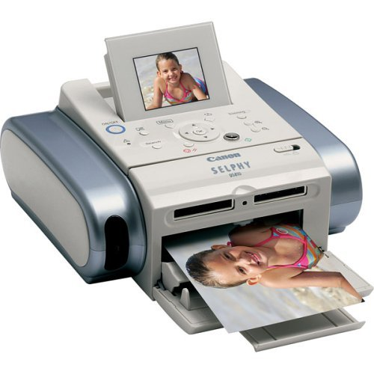
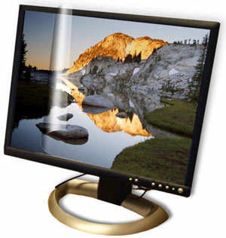
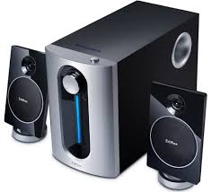
Thiết bị xuất (output)
Xuất dữ liệu sau khi đã được xử lý.
Thiết bị xuất:
màn hình, máy in, loa, máy chiếu..

Slide 46
Thiết bị ngoại vi
Màn hình - Monitor
Hiển thị các dòng thông tin chứa trong máy tính dưới 2 dạng: dạng văn bản (text mode) và dạng đồ họa (graphics mode).
Hình ảnh hiện trên màn hình gồm sự kết hợp của nhiều chấm nhỏ gọi là điểm ảnh (pixel).
Màn hình thường có kích thước 9 inches, 12 inches, 14 inches, 17 inches và phân thành có 2 loại màn hình đơn sắc (Monochrome) hay màn hình màu (Color).
Có 2 kiểu thiết kế màn hình: CRT (Cathode ray Cathode) dùng các bóng đèn điện tử và LCD (Liquid crystal display) dùng các tinh thể lỏng.

Slide 47
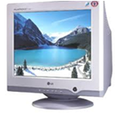
Thiết bị ngoại vi
Màn hình CRT
Màn hình CRT màu về cơ bản gồm một bóng đèn hình lớn chứa 3 ống phóng điện tử cho 3 màu cơ bản: đỏ, xanh lá cây và xanh dương.
Ba màu cơ bản này sẽ tạo ra được mọi màu khác cần hiển thị (sắc màu của mỗi điểm ảnh phụ thuộc vào độ sáng khác nhau của 3 màu cơ bản).

Slide 48
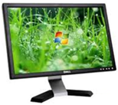
Thiết bị ngoại vi
Màn hình LCD
Sử dụng các tinh thể lỏng có khả năng thay đổi tính phân cực của ánh sáng do đó thay đổi cường độ ánh sáng truyền qua khi kết hợp với các kính lọc phân cực.
Được cấu tạo bởi các lớp xếp chồng lên nhau. Lớp dưới cùng là đèn nền, có tác dụng cung cấp ánh sáng nền (ánh sáng trắng); Lớp kính lọc phân cực; Lớp tinh thể lỏng được kẹp chặt giữa hai tấm thuỷ tinh mỏng; Lớp kính lọc phân cực có quang trục phân cực ngang.
Công nghệ LCD mới, hiện đại, giúp
tiết kiệm điện hơn so với màn hình
CRT.

Slide 49
Thiết bị ngoại vi
Máy in - Printer
Dùng để đưa thông tin gồm các ký tự hoặc hình vẽ ra giấy theo từng dòng.
Máy in nhiệt: sử dụng sự nóng nguội theo ma trận điểm, làm đổi màu các điểm trên loại giấy đặc biệt tạo nên các ký tự cần in.
Máy in phun mực: sử dụng đầu in là một ma trận các vòi in rất bé, khi có lệnh điều khiển sẽ phun ra các hạt mực li ti tạo nên bản in.
Máy in laser: dùng công nghệ in tĩnh điện, tạo hình ký tự bằng cách tạo điện tích tĩnh điện trên một trống quay, áp mực bột lên các chỗ đã tĩnh điện và làm chảy mực lên giấy nhờ quá trình nung nóng.

Slide 50
Cơ chế hoạt động của phần cứng máy tính
Khi máy tính được bật nguồn các lệnh trong ROM-BIOS sẽ được thực thi nhằm thực hiện việc khởi động máy tính, kiểm tra bộ nhớ máy tính và tải hệ điều hành.
Hệ điều hành được tải lên RAM và chiếm một lượng RAM nhất định trong suốt thời gian vận hành hệ thống.
Để điều khiển hoạt động các thiết bị ngoại vi CPU truyền dữ liệu với chúng, CPU sử dụng chung một BUS dữ liệu cho tất cả các bộ nhớ và thiết bị ngoại vi.
Các cổng vào ra đóng vai trò là cổng ngăn cách giữa thiết bị ngoại vi và BUS dữ liệu, các cổng này chỉ mở khi được CPU cung cấp đúng địa chỉ của nó.

Slide 51
Cơ chế hoạt động của phần cứng máy tính
Theo cơ chế hoạt động, có nhiều yếu tố ảnh hưởng đến hiệu suất của hệ thống: tốc độ của bộ vi xử lý, bộ nhớ RAM và các thiết bị lưu trữ.
Nếu một hệ thống có bộ xử lý cực nhanh nhưng không có đủ RAM hoặc hệ thống có bộ nhớ RAM mạnh nhưng tốc độ bộ xử lý yếu thì đều có hiệu suất làm việc kém như nhau.
Để tìm kiếm một hệ thống máy tính có hiệu suất tổng thể tốt ta phải xem xét tới năng lực xử lý của CPU và bộ nhớ RAM đồng thời cũng phải xét tới tốc độ và khả năng lưu trữ của ổ đĩa cứng.

Slide 52
Phần mềm máy tính
Phần mềm là một lĩnh vực đa dạng và có rất nhiều đóng góp trong việc phát triển các ứng dụng tin học cho đời sống xã hội.
Là một tập hợp những câu lệnh hoặc chỉ thị viết bằng một hoặc nhiều ngôn ngữ lập trình theo một thứ tự logic nhất định, tự động thực hiện nhiệm vụ cụ thể theo yêu cầu của người dùng.
Phần mềm thực hiện các chức năng của nó bằng cách gửi các chỉ thị trực tiếp đến phần cứng hoặc cung cấp dữ liệu để phục vụ các chương trình hay phần mềm khác.
Khác với phần cứng, phần mềm là một khái niệm trừu tượng mà ta không thể chạm vào được.

Slide 53
Phân loại phần mềm
Căn cứ vào nhiệm vụ của phần mềm, có thể chia phần mềm thành 2 loại:
Phần mềm hệ thống (System Software)
Hệ điều hành
(Operating System)
Các chương trình tiện ích
(Utility Program)
Phần mềm ứng dụng (Aplications)
Phần mềm văn phòng
Phần mềm doanh nghiệp
Các ngôn ngữ lập trình (Programming Language)
Các chương trình dịch
(Compiler)
Phần mềm giáo dục
. . . .

Slide 54
Phân loại phần mềm
Phần mềm hệ thống
Hệ điều hành:
Windows, Windows Mobile (Microsoft)
OS/2 (Microsoft+IBM)
Linux (Linus Torvalds)
Solaris (MicroSystem)
Mac OS (Apple)
Các chương trình tiện ích: NC, BKAV, Vietkey…
Các ngôn ngữ lập trình: C, C++, C#, Pascal, Java, PHP, …

Slide 55
Phân loại phần mềm
Phần mềm ứng dụng
Phần mềm soạn thảo văn bản: MS WORD
Phần mềm bảng tính điện tử: MS EXCEL
Phần mềm cơ sở dữ liệu: MS ACCESS
Phần mềm trình diễn: MS POWERPOINT
Phần mềm duyệt web: Mozila Firefox, Google Chrome, Internet Explorer…
Phần mềm kế toán doanh nghiệp: Fast, Misa…
Phần mềm đồ họa: Photoshop, Corel Draw …

Slide 56



Sử dụng HĐH Windows

Slide 57
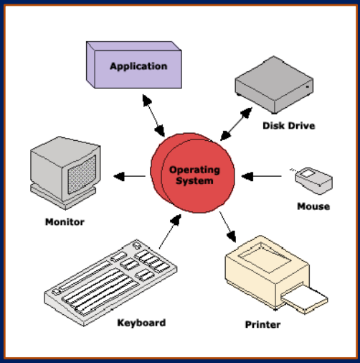
Khái niệm hệ điều hành

Slide 58
Khái niệm hệ điều hành
Hệ điều hành (Operating system) là một hệ thống phần mềm bao gồm các chương trình điều khiển để liên kết các thiết bị phần cứng, các phần mềm hệ thống và các ứng dụng thành một chỉnh thể hoạt động, giúp người dùng khai thác hiệu quả các tài nguyên của hệ thống.
Chức năng cơ bản:
Điều khiển quản lý xuất nhập dữ liệu
Điều khiển quản lý các thiết bị ngoại vi
Điều khiển việc thực hiện chương trình
Quản lý thông tin, bộ nhớ trong và bộ nhớ ngoài của máy tính

Slide 59

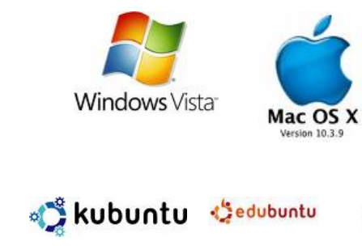
Phân loại hệ điều hành
HĐH máy tính cá nhân: MS-DOS, Windows, Unix, Linux, OS/2, Macintosh
HĐH máy chủ: Linux, Unix, Windows 2000 Server, Windows NT server

Slide 60
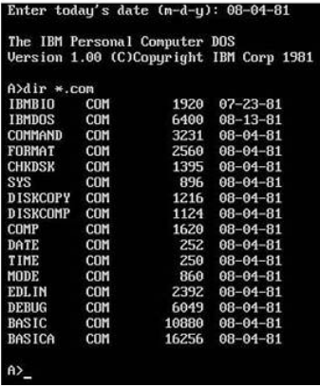
Hệ điều hành MS-DOS
MS-DOS (Microsoft Disk Operating System) là hệ điều hành của tập đoàn khổng lồ Microsoft.
Ra đời vào tháng 8 năm 1981 với tên chính thức là PC DOS 1.0.
Tên gọi MS-DOS chỉ được biết đến kể từ tháng 5 năm 1982 (MS-DOS 1.25).

Slide 61
Hệ điều hành MS-DOS
Sau đó Microsoft ra đời các phiên bản tiếp theo của MS-DOS song song cùng với PC-DOS.
Phiên bản cuối cùng của MS-DOS là phiên bản 8.0 đi kèm với Windows ME.
MS-DOS là hệ điều hành đơn nhiệm.
tại mỗi thời điểm chỉ thực hiện một giao tác duy nhất.
chỉ cho phép chạy một ứng dụng duy nhất tại mỗi thời điểm.

Slide 62
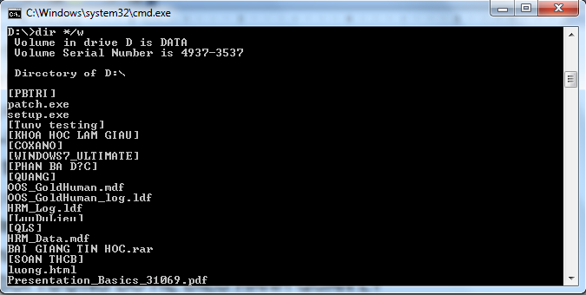
Hệ điều hành MS-DOS

Slide 63
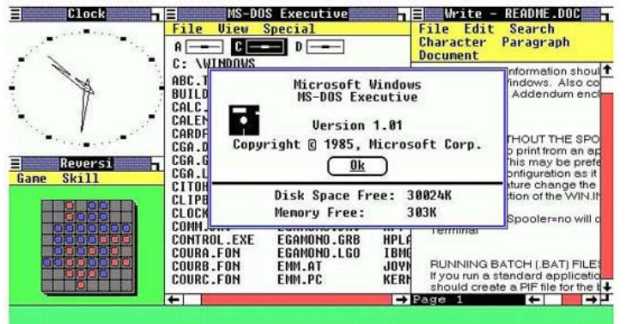
Hệ điều hành Windows
Hệ điều hành Windows là hệ điều hành đa nhiệm (multi tasking) có thể xử lý nhiều chương trình cùng một lúc.

Slide 64
Hệ điều hành Windows
Gồm các biểu tượng (icon).
Các biểu tượng đại diện cho một đối tượng (object) như mục hồ sơ, nghe nhạc,…
Một trình tổng hợp của những ứng dụng như:
soạn thảo văn bản
đồ họa
các ứng dụng khác như lịch, đồng hồ, bảng tính, trò chơi,…

Slide 65
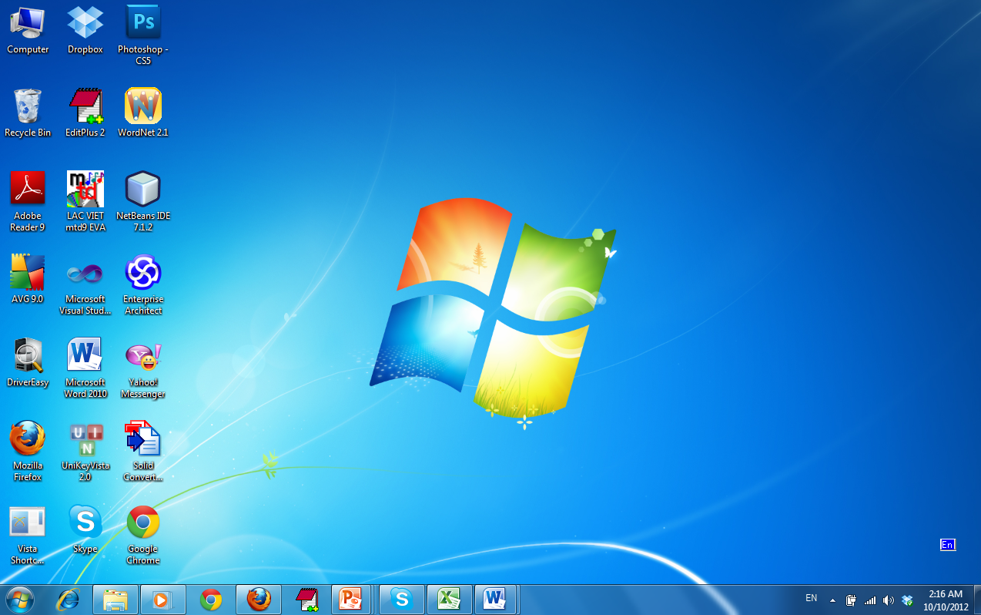
Hệ điều hành Windows 7

Slide 66
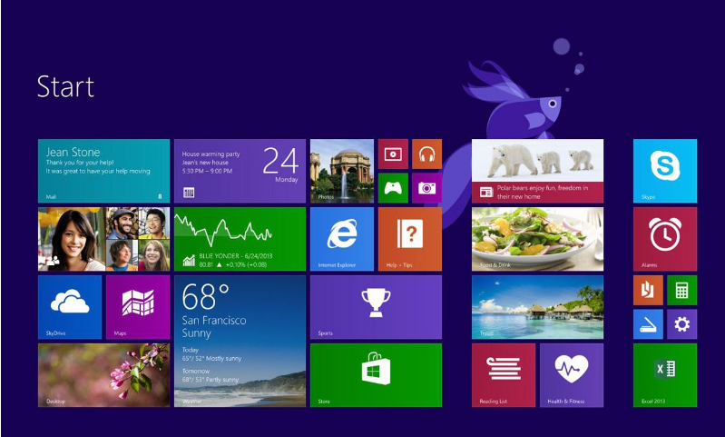
Hệ điều hành Windows 8

Slide 67
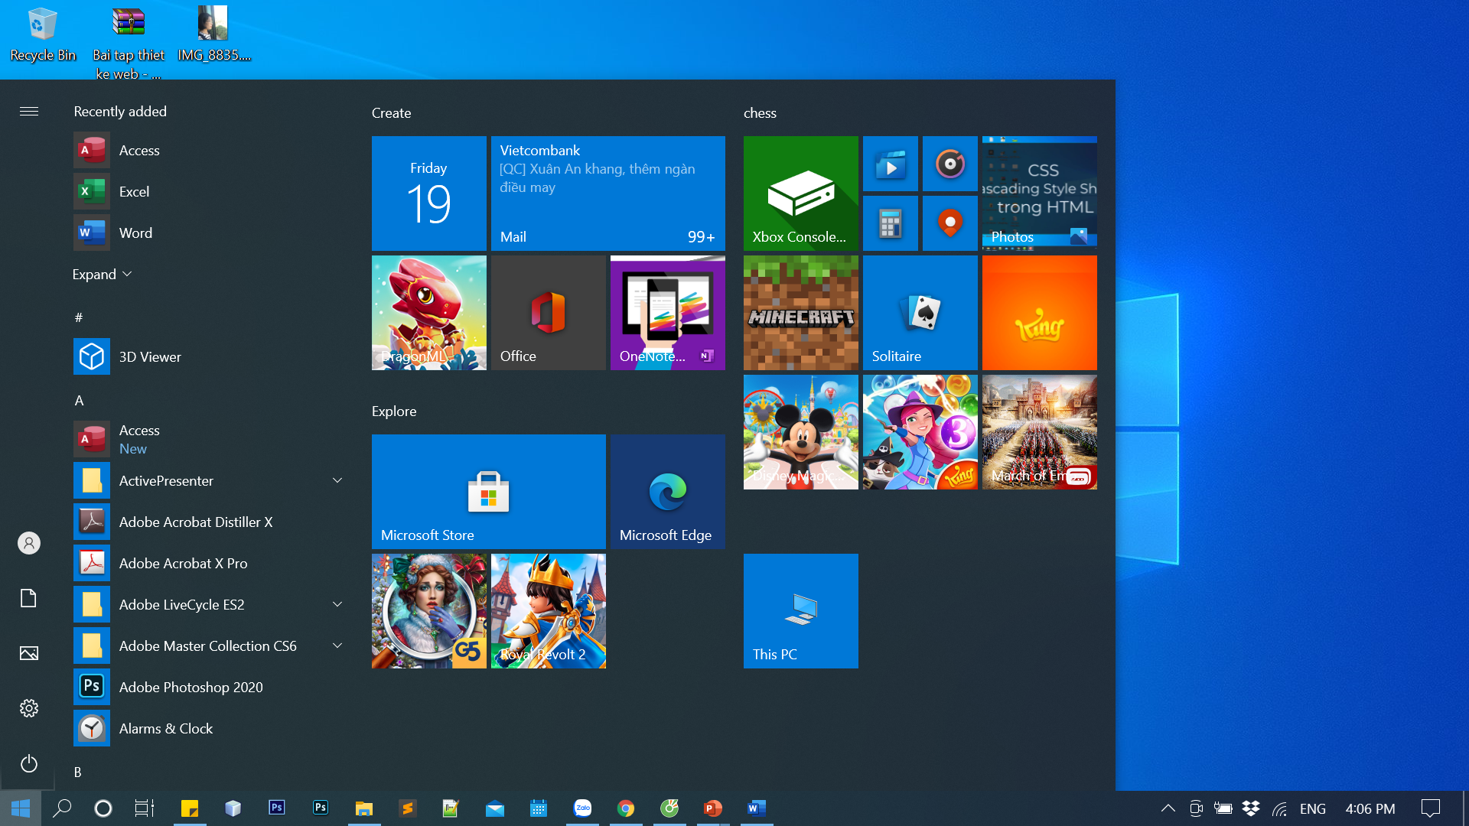
Hệ điều hành Windows 10

Slide 68
Hệ điều hành Windows
Một sự thành công rất lớn đối với Microsoft.
Giao diện dễ sử dụng, bắt mắt với đồ họa cao
Được sử dụng với nhiều người dùng => các công ty phần cứng + công ty phần mềm đã tạo ra nhiều sản phẩm đi cùng Windows:
như bàn phím, chuột, USB,
các chương trình ứng dụng,…
=> tự động nhận dạng và cài đặt trình điều khiển thiết bị (Plugs and Play)
Notes:
Từ khi tung ra thị trường thì Windows được nhiều người đón nhận, tạo

Slide 69
Hạn chế HĐH Windows
Vi phạm bản quyền:
Tỷ lệ người sử dụng Windows “lậu” đang rất cao mà đặc biệt là Việt Nam.
Mua bản quyền
Sử dụng máy tính có hỗ trợ bản quyền: Asus X451MAV, HP 14 r069TU, Lenovo S410…
Hạn chế về bảo mật:
Sử dụng quá phổ biến => nền tảng Windows tập trung rất nhiều sự chú ý của Hacker,
Các virus, phần mềm gián điệp, mã độc… đều được viết để hoạt động trên nền tảng này.
=> Việc phòng chống virus luôn phải được cập nhật thường xuyên và đầy đủ.
Notes:
Có nhiều nguyên nhân khách quan dẫn đến vấn đề này nhưng nếu bạn là người nguyên tắc và tôn trọng bản quyền thì nên sử dụng các dòng máy được hỗ trợ sẵn hệ điều hành bản quyền như: Asus X451MAV, HP 14 r069TU, Lenovo S410…
Do được sử dụng quá phổ biến nên nền tảng Windows tập trung rất nhiều sự chú ý của Hacker, vì thế phần lớn các virus, phần mềm gián điệp, mã độc… đều được viết để hoạt động trên nền tảng này. Việc phòng chống virus luôn phải được cập nhật thường xuyên và đầy đủ.

Slide 70
Hệ điều hành Windows
Nền (Desktop)
nền cài đặt các biểu tượng.
Khi nhấp chuột lên bất kỳ một biểu tượng này, người dùng sử dụng một ứng dụng tương ứng với biểu tượng đó.
Nút khởi động, (Start Button)
đi vào khởi động các chương trình mặc định (đi kèm với hệ điều hành) hoặc được cài đặt thêm sau này.

Slide 71
Hệ điều hành Windows
Settings chỉnh sửa các thay đổi của các thiết bị hoặc phầm mềm được cài đặt vào máy.
Control panel: chỉnh sửa các thông số của chuột, bàn phím, định dạng màu sắc hoặc hình nền, cài hoặc gỡ các chương trình phần mềm.
Network concection: thiết lập hệ thống mạng.
Devices and Printer: thiết lập cấu hình cho thiết bị phần và máy in.
All Programs: bao gồm những chương trình ứng dụng.
Documents: gồm các người dùng đã lưu trữ (hình ảnh, nhạc, tài liệu,…).
My Computer: nơi chứa những ổ đĩa khác nhau.

Slide 72
Hệ điều hành Windows
Windows hỗ trợ chức năng
Cài xong dùng liền (Plug & Play):
những phần cứng cài vào có thể dùng ngay do mà tự động tìm trình điều khiển (driver) của phần cứng và cài đặt cấu hình cùng cách thức hoạt động của phần cứng.
Kéo và thả (Drag & Drop):
bất cứ đối tượng của cửa sổ có thể dùng chuột để chọn và di chuyển đến một nơi khác dễ dàng.

Slide 73
Sử dụng HĐH Windows
Các đối tượng do hệ điều hành quản lý
Tập tin (File)
Tập tin là thông tin được lưu trữ trên đĩa từ dưới dạng các file, có file lưu chương trình, có file lưu dữ liệu, có file lưu văn bản,…
Mỗi file có một tên riêng biệt.
Tên file gồm có hai phần:
phần tên (filename) và phần mở rộng (extension) và được viết cách nhau bởi một dấu chấm (.)
<filename>.<extension>

Slide 74
Tập tin (file)
Phần tên (filename)
Dài không quá 8 ký tự (đối với HĐH MS-DOS) và dài không quá 255 ký tự (đối với HĐH Windows).
Ký tự đầu tiên có thể là chữ hoặc số.
Không sử dụng các ký tự sau để đặt tên file: / \ [ ] : < > = ; ? * và khoảng trắng.
Phần mở rộng (extension)
Phần mở rộng để phân biệt loại file (file chương trình hay file dữ liệu).
Phần mở rộng tối đa 3 ký tự đối với MS-DOS và có thể dài hơn 3 ký tự đối với Windows.

Slide 75
Ví dụ:
LAPTRINH.PDF TINHOC.DOC
Người ta thường dùng đuôi mở rộng để biểu thị các tập tin.
Tập tin văn bản thường có đuôi mở rộng như: .DOC, .PDF, .TXT,…
Tập tin dữ liệu thường có đuôi: .DBF, MDB, MDF,…
Tập tin chương trình có đuôi: PGR, EXE,…
Tập tin hình ảnh thường có đuôi: PNG, JPG, BMP,…
Tên File | Mở rộng
Tên File | Mở rộng

Slide 76
Folder, Directory tree
Thư mục (Folder)
Thư mục là nơi lưu trữ các tập tin.
Để quản lý thông tin một cách dễ dàng, các tập tin có mối quan hệ với nhau được xếp cùng chung thư mục.
Đây là biện pháp giúp ta quản lý được tập tin, dễ dàng tìm kiếm chúng khi cần truy xuất.
Cây thư mục (Directory tree)
Là sơ đồ biểu diễn các mối quan hệ thư mục trên ổ đĩa.
Mỗi ổ đĩa giờ cũng có một thư mục được tự động tạo ra khi đĩa đã được định dạng gọi là thư mục gốc (Root Directory).
Thư mục gốc không có tên và được ký hiệu bằng dấu \.

Slide 77
Cây thư mục
Từ thư mục gốc chúng ta có thể tạo ra các thư mục khác gọi là thư mục con (sub-directory)
Từ thư mục con này chúng ta có thể tạo ra các thư mục con khác nữa.
Thư mục chứa thư mục con được gọi là thư mục cha (hay còn gọi là thư mục mẹ) (parent directory) của thư mục đó.
Mỗi thư mục con có một tên riêng (quy định đặt tên thư mục cũng giống như tên file nhưng thường không có phần mở rộng).
Mỗi file lưu trên đĩa phải thuộc về một thư mục hoặc thư mục gốc hoặc một thư mục nào đó.

Slide 78
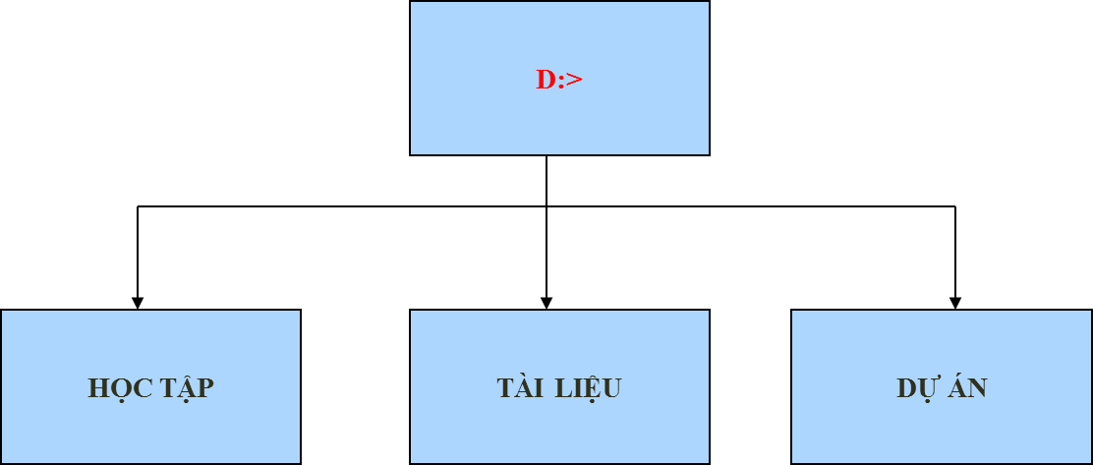
Cây thư mục

Slide 79
Đường dẫn
Đường dẫn là lộ trình đi từ thư mục này đến thư mục khác nhằm xác định thư mục mà ta cần truy xuất đến.
Có hai loại đường dẫn:
đường dẫn tương đối
đi từ thư mục gốc của ổ đĩa đến thư mục cần truy xuất.
đường tuyệt đối.
đường dẫn đi từ thư hiện hành đến thư mục cần truy xuất.

Slide 80
Đường dẫn
Trong đường dẫn, các thư mục trung gian liền kề cách nhau bởi dấu \.
Tên đường dẫn (pathname) là dãy các tên của thư mục được viết ngăn cách bởi dấu \.
Để chỉ rõ vị trí một file trên đĩa, ngoài ổ đĩa còn có tên đường dẫn của file đó theo dạng sau:
<tên ổ đĩa:>\<tên đường dẫn>\<tên file>

Slide 81

Các thao tác trên Windows
Khởi động Windows
Giới thiệu màn hình Windows
Màn hình Windows còn gọi là Desktop, đây là biểu tượng chứa các chương trình của Windows. Ta có thể bổ sung, xóa bỏ hoặc sắp xếp các biểu tượng theo tùy thích.

Slide 82
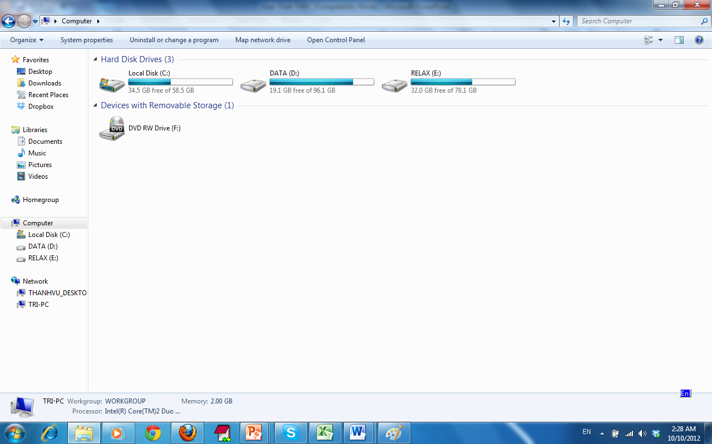
Cửa sổ trong hệ điều hành
Thanh tiêu đề
Thanh menu
Thanh địa chỉ
Thanh công cụ chuẩn
Các liên kết nhanh
Thanh trạng thái
Vùng làm việc

Slide 83
Thanh tiêu đề (Title bar)
Tên cửa sổ
Nút cực tiểu
Nút đóng
Nút cực đại

Slide 84
Thanh menu (Menu bar)
Thanh menu nằm dưới thanh tiêu đề
Gồm:
nhiều mục chọn nằm ngang, mỗi mục chọn tương ứng với một menu dọc.
một số lệnh mà người dùng có thể gọi khi đang thực thi trình ứng dụng.

Slide 85
Thanh công cụ (Tool bar)
Thanh công cụ nằm dưới thanh Menu, trong Windows có thể có nhiều thanh công cụ.
Thanh công cụ chuẩn (Standard buttons), gồm có các nút lệnh sau:
- Nút Back: trở về trạng thái trước
- Nút Forword: trở về trạng thái sau
- Nút Up: trở về mức trên
- Nút Search: tìm kiếm tài nguyên trong máy
- Nút Folder: xuất hiện cây thư mục
- Nút View: thay đổi chế độ hiển thị của file và thư mục trong vùng làm việc

Slide 86
Thanh địa chỉ (Address bar)
Hiển thị đường dẫn từ thư mục gốc đến thư mục hiện tại.

Slide 87
Thanh trạng thái (Status bar)
Nằm cuối cùng của cửa sổ, chứa các thông tin về cửa sổ hoặc đối tượng đang được chọn.

Slide 88
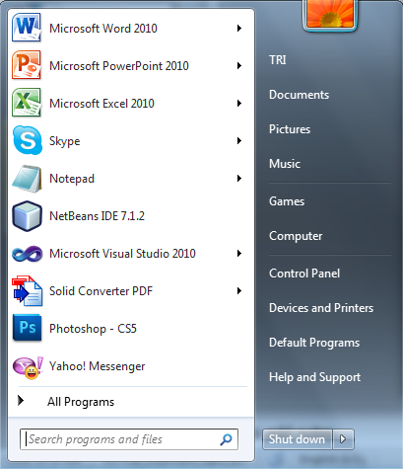
Thoát khỏi windows
Vào Start > Shut down

Slide 89

Desktop
Hệ điều hành Windows 7 tổ chức chứa một cây thư mục với thư mục gốc là Desktop
Tài nguyên trên máy tính như: Computer, Network, Controls Panel,Internet Explorer,…

Slide 90

My Computer
Computer: chứa các tài nguyên của máy tính đang sử dụng:

Slide 91


My Computer
Ổ đĩa DVD RW Drive: Dùng để đọc và ghi đĩa DVD. Thông thường đi kèm một số phần mềm ghi đĩa (Nero).
Ổ đĩa C:
thông thường mặc định chứa hệ điều hành và một số phần mềm ứng dụng khi sử dụng.
Ổ đĩa D:
Cách làm việc tương tự như biểu tượng của đĩa C, thông thường được sử dụng để lưu trữ dữ liệu không phải hệ điều hành hoặc phần mềm.

Slide 92

Menu Start
Menu là một bảng gồm nhiều lệnh, các lệnh chỉ cho Windows thực hiện một tác động nào đó.
Khi click chuột vào nút Start thì menu Start sẽ hiển thị.
Danh sách các mục chọn trong menu này dài ngắn tùy thuộc vào mỗi người dùng.

Slide 93

Recycle Bin
Biểu tượng Recycle Bin nằm ngay trên Desktop.
Chứa các file, các thư mục đã bị xoá bằng lệnh Delete thông thường.
Phục hồi một file hay thư mục nào đó có trong Recycle Bin:
click chọn file cần phục hồi và thực hiện lệnh [menu] File/Restore.
Xóa vĩnh viễn:
click chọn file cần xóa và thực hiện lệnh [menu] File/Delete.
Xóa vĩnh viễn toàn bộ nội dung trong thùng rác:
click vào vùng trống ở cửa sổ và thực hiện lệnh [menu] File/Empty Recycle Bin.

Slide 94

Network
Network nơi truy cập của các máy tính khác có nối mạng với máy tính đang sử dụng.

Slide 95

Các lệnh cơ bản của Windows
Tạo thư mục con
Tại thư mục hiện hành, chọn biểu tượng Make folder trên thanh công cụ, nhập tên mới cho thư mục.
Hoặc: Right Click / New Folder, nhập tên mới cho thư mục.
Hoặc: [menu] Newfolder, nhập tên mới cho thư mục.
Chạy một chương trình ứng dụng
Click đúp vào tên file của chương trình hoặc biểu tượng để chạy một chương trình ứng dụng.
Click chuột phải vào file chương trình và thực hiện lệnh Open

Slide 96
Các lệnh cơ bản của Windows
Chọn(đánh dấu) file hoặc thư mục
Chọn một file: Click vào tên file.
Chọn toàn bộ file và thư mục con trong thư mục hiện thời: Thực hiện lệnh [menu] Edit/Select All hoặc nhấn tổ hợp phím Ctrl-A.
Đảo ngược các chọn lựa: Thực hiện lệnh [menu] Edit/Invert Selection.
Chọn nhiều file liền nhau: Click chuột vào file đầu tiên rồi nhấn và giữ phím Shift đồng thời click chuột vào file cuối cùng.
Chọn nhiều file không liền nhau: Click chuột vào file đầu tiên rồi nhấn và giữ phím Ctrl, đồng thời click chuột vào các file khác.
Chú ý: Việc chọn các thư mục được thực hiện tương tự như chọn file.

Slide 97


Các lệnh cơ bản của Windows
Sao chép file hoặc thư mục
Chọn file hay thư mục cần sao chép.
Nhấn Ctrl-C hoặc thực hiện lệnh [menu] Edit/Copy hoặc click vào biểu tượng để sao chép các file, thư mục đã chọn vào bộ đệm Clipboard.
Chọn thư mục đích.
- Nhấn Ctrl-V hoặc thực hiện lệnh [menu] Edit/Paste hoặc click vào biểu tượng để dán phần trong bộ đệm vào thư mục đích.

Slide 98
Các lệnh cơ bản của Windows
Di chuyển file hoặc thư mục
Chọn file hay thư mục cần di chuyển.
Nhấn Ctrl-X hoặc thực hiện lệnh [menu] Edit/Cut hoặc cilck vào biểu tượng để cắt các file, thư mục đã chọn vào bộ đệm Clipboard.
Chọn thư mục đích.
Nhấn Ctrl-V hoặc thực hiện lệnh [menu] Edit/Paste hoặc click vào biểu tượng để dán phần trong bộ đệm vào thư mục đích.

Slide 99

Các lệnh cơ bản của Windows
Xóa file hoặc thư mục
Chọn file hay thư mục cần xóa.
Nhấn phím Delete hoặc thực hiện lệnh [menu] File/Delete hoặc click vào biểu tượng .
Chú ý:
Có thể xóa nhanh các file và thư mục bằng cách kéo rê nó vào Recycle Bin.
Các file và thư mục trên đĩa cứng khi bị xóa bằng các cách trên sẽ được lưu vào Recycle Bin (thùng rác) và có thể sẽ phục hồi trở lại (xem phần 8).
Khi xóa các file trên đĩa mềm hoặc từ dấu nhắc của Dos thì các file này sẽ không được đưa vào Recycle Bin.
Nếu muốn xoá các file hoặc thư mục mà không đưa vào Recycle Bin ( xoá hẳn) bằng cách nhấn phím Shift + Delete.

Slide 100
Các lệnh cơ bản của Windows
Đổi tên file hoặc thư mục
Cách 1:
Click chọn file hay thư mục cần đổi tên.
Thực hiện lệnh [menu] File/Rename.
Gõ vào tên mới và nhấn Enter.
Cách 2:
Click chọn file hay thư mục cần đổi tên.
Nhấn phím F2/Rename.
Gõ vào tên mới và nhấn Enter.

Slide 101

Các lệnh cơ bản của Windows
Xem thuộc tính của file hoặc thư mục
Click chọn file hay thư mục cần xem thuộc tính.
Thực hiện lệnh [menu] File/Properties hoặc click vào biểu tượng , cửa sổ xem thuộc tính sẽ xuất hiện như sau:

Slide 102
Control panel
Control panel là một phần quan trọng của hệ điều hành Windows.
Chứa hệ thống quản lý chương trình phần mềm lẫn phần cứng của máy tính.
hệ thống thiết lập các thông số quan trọng cho máy tính.
Để mở cửa sổ Control Panel từ
[menu] Start/Control Panel. Cửa sổ Control Pannel sẽ xuất hiện như sau:

Slide 103

Control panel

Slide 104

Uninstall a Program

Slide 105

Thay đổi màn hình

Slide 106

Thay đổi màn hình
Desktop Background: Chọn kiểu giao diện sử dụng cho hình nền Windows.

Slide 107

Thay đổi màn hình
Windows Color: Thay đổi màu sắc cho thanh Task Bar, Menu, đường viền.

Slide 108

Sound
Thiết lập âm thanh cho hệ thống

Slide 109

Screen Saver
Chế độ bảo vệ màn hình:không sử dụng bàn phím hoặc chuột sau một khoảng thời gian định trướcWindows sẽ thay đổi hiển thị màn hình sang một thiết kế di động.
Che dấu nội dung mà người sử dụng đang làm việc trên màn hình.
Screen Saver: Click chuột vào mục này để chọn ảnh động cho chế độ bảo vệ.
Setting: Nhằm thiết lập chế độ cho Screen Saver.
Preview: Xem thử chế độ màn hình sau khi thiết lập.

Slide 110


Screen Resolution: Cài đặt độ phân giải màn hình
Nháy đúp vào biểu tượng Screen Solution

Slide 111


Thay đổi hiển thị dạng số
Click đôi vào biểu tượng Clock, Language, and Regional

Slide 112
Thay đổi hiển thị dạng số
Hộp thoại gồm có bốn mục Numbers, Currency, Time, Date.
Numbers: Thiết lập các thông số liên quan đến dữ liệu kiểu số.
Decimal symbol: Chọn kí hiệu phân cách giữa phần nguyên và phần thập phân (thường dùng dấu .).
No. of digits after decimal: Nhập số chữ số thập phân.
Digit grouping symbol: Chọn kí hiệu phân cách các chữ số ra thành từng nhóm (thường dùng dấu ').
Digit grouping: Chọn kiểu nhóm số.
Negative sign symbol: Chọn kí hiệu số âm (thường dùng dấu -).

Slide 113
Thay đổi hiển thị dạng số
Negative number format: Chọn kiểu định dạng số âm.
Display leading zeros: Chọn kiểu hiển thị cho các số thập phân bắt đầu bằng số 0.
List separator: Chọn ký tự phân cách các số trong một dãy số. Mục này được dùng để xác định dấu phân cách các đối số của hàm trong Excel (thường dùng dấu ,).

Slide 114


Thay đổi ngày giờ hệ thống
Nháy kép vào biểu tượng Date and Time

Slide 115

Một số chương trình ứng dụng
Máy tính bỏ túi: (Calculator)
Máy tính bỏ túi này có khả năng thực hiện những phép toán từ đơn giản đến phức tạp.
Chọn Start/AllPrograms/Accessories/Calculator,cửa sổ điều khiển sẽ xuất hiện như sau:

Slide 116

Một số chương trình ứng dụng
Chương trình soạn thảo văn bản Notepad
Đây là chương trình soạn thảo văn bản đơn giản của Windows. Nó thường được sử dụng khi muốn lưu những dòng văn bản đơn giản, không cần định dạng cầu kỳ.
Để khởi động click chọn Start/All Programs/Accessories/Notepad
Để thoát ta thực hiện lệnh [menu] File/Exit hoặc nhấn tổ hợp phím Alt-F4

Slide 117

Một số chương trình ứng dụng
Ứng dụng vẽ hình Paint

Slide 118
Mạng máy tính
Nội dung:
Khái niệm
Ưu điểm của mạng
Mô hình mạng
Phân loại mạng

Slide 119

Mạng máy tính

Slide 120

Khái niệm mạng máy tính
Mạng máy tính là một tập hợp các máy tính và thiết bị được nối với nhau bởi đường truyền vật lý theo một cấu trúc nào đó và thông qua đó các máy tính trao đổi thông tin qua lại cho nhau.

Slide 121
Ưu điểm, lợi ích của mạng máy tính
Tiết kiệm được tài nguyên phần cứng. Chẳng hạn như có thể nhiều người dùng chung 1 máy in. - Giúp trao đổi thông tin, dữ liệu dễ dàng. - Chia sẻ ứng dụng. - Tập trung dữ liệu, dễ bảo mật, dễ sao lưu. - Sử dụng internet….

Slide 122
Phân loại mạng
Mạng máy tính
Phương tiện truyền thông
Kỹ thuật chuyển mạch
Kiến trúc mạng
Phạm vi địa lý
Vai trò máy trạm

Slide 123

Phân loại theo phương tiện truyền thông
Kết nối có dây (cable): Cáp truyền thông có thể là cáp xoắn đôi, cáp đồng trục, cáp quang,…

Slide 124

Phân loại theo phương tiện truyền thông
Kết nối không dây: Dùng sóng rađiô, bức xạ hồng ngoại, truyền thông qua vệ tinh…

Slide 125
Phân loại theo phạm vi địa lý
Phân loại theo phạm vi địa lý
LAN
MAN
GAN
WAN

Slide 126


Mạng cục bộ (Local Area Networks-LAN)
Là mạng được thiết lập để liên kết các máy tính trong một khu vực như trong một toà nhà, một khu nhà (thường là bán kính dưới 10 Km).
Các máy tính trong mạng LAN có thể chia sẻ tài nguyên (dữ liệu, máy in, máy quét,…) với nhau
Các máy tính trong mạng LAN thường chia sẻ cáp mạng chung
Thuộc quyền sở hữu của một tổ chức

Slide 127

Mạng đô thị (MAN – Metropolitan Area Network):
là mạng được cài đặt trong phạm vi một đô thị, một trung tâm văn hóa xã hội…(bán kính <100km)

Slide 128


Mạng diện rộng (Wide Area Networks–WAN)
Là mạng được thiết lập để liên kết các máy tính của hai hay nhiều khu vực khác nhau như giữa các thành phố các tỉnh, quốc gia. WAN được hình thành từ các mạng cục bộ LAN

Slide 129

. Mạng toàn cầu (GAN – Global Area Network)
là mạng có phạm vi trải rộng toàn cầu

